Slide 1
Intensificación Automática
Grado en Ingeniería Electrónica Industrial y Automática

Slide 2
Objetivo de la intensificación en automática
Profundizar en distintos aspectos de la automática no incluidos en las materias obligatorias del título

Slide 3
Estructura del título (Automática)
2º
Automática Básica (Oblig)
Modelado (linealización)
Análisis (estabilidad y precisisión)
Controladores PID
Lugar de las raíces

Slide 4
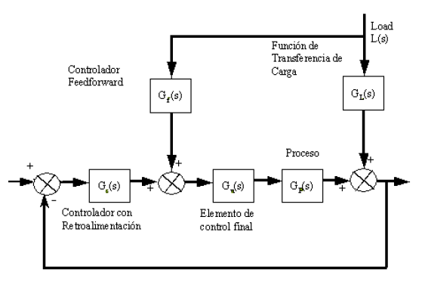
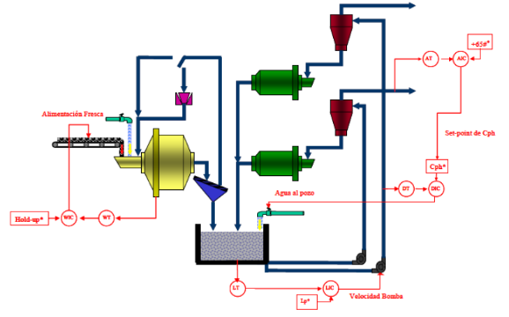
Estructura del título (Automática)
3º
Técnicas de Control (Oblig)
Implementación discreta PID
Estructuras Avanzadas (prealimentación, 2 grados de libertad, en cascada, …)
Frecuencia (identificación, análisis, diseño y filtros digitales)

Slide 5
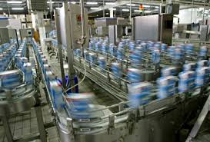
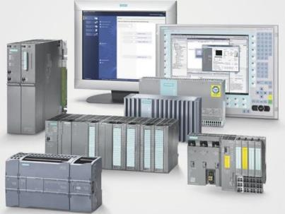
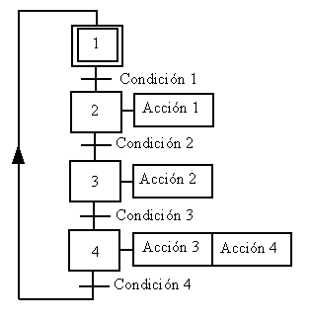
Estructura del título (Automática)
3º
Automatización Industrial (Oblig)
Automatismos (combinacionales y secuenciales, tecnologías, Autómata programable)
Grafcet y Gemma
Sistemas de eventos discretos

Slide 6
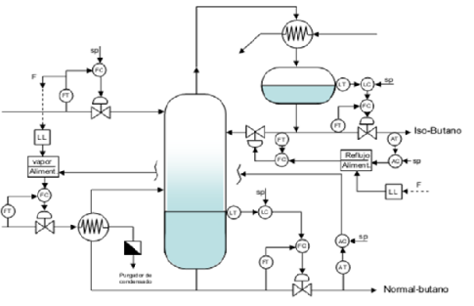
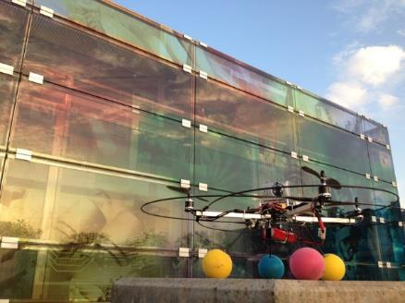
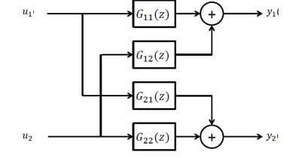
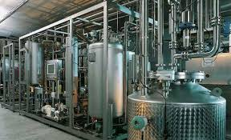
Estructura del título (Automática)
Ingeniería de Control (Opt)
Representación interna (Sistemas MIMO)
Sistemas multivariables (control centralizado y descentralizado)
Control no lineal
3º

Slide 7
Estructura del título (Automática)
4º
Sistemas Robotizados (Oblig)
Modelo cinemático y dinámico de robots
Programación de robots
Simulación celdas robóticas

Slide 8
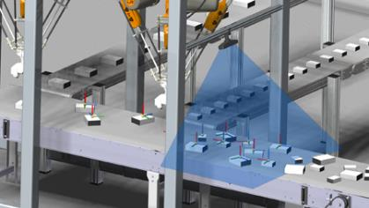
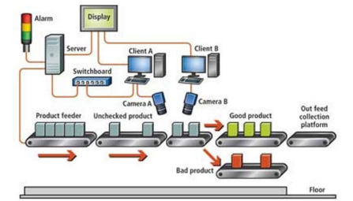
Estructura del título (Automática)
4º
Visión Artificial (Opt)
Adquisición de imágenes
Preprocesamiento
Modelos de conocimiento
Aplicaciones industriales

Slide 9
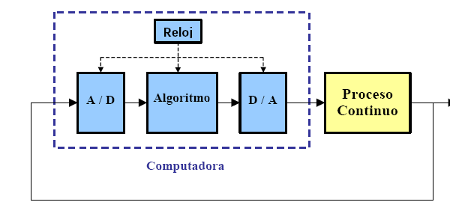
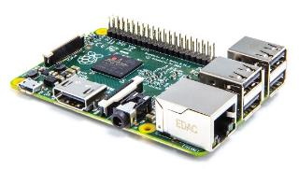
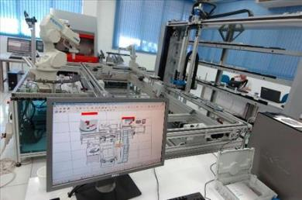
Estructura del título (Automática)
4º
Control Avanzado por Computador (Opt)
Implementación digital de controladores
Controladores algebraicos
Controladores de mínima varianza

Slide 10
Estructura del título (Automática)
2º
Automática Básica (Oblig)
3º
Técnicas de Control (Oblig)
4º
Automatización Industrial (Oblig)
Ingeniería de Control (Opt)
Sistemas Robotizados (Oblig)
Visión Artificial (Opt)
Control Avanzado por Computador(Opt)
Regulación
Automatización
Robótica

